Slide 1
ASSISTANTS DE LANGUE
OCTOBRE 2021

Slide 2
Quel est le rôle de l’Assurance Maladie de Paris ?
  Vous permettre d’accéder aux soins.
  Vous assurer un revenu de remplacement.
  Vous conseiller et vous orienter dans votre parcours de soins.
  Vous faire bénéficier d’accompagnement en santé.
Notes:
La Caisse Primaire d’Assurance Maladie (CPAM) est l’organisme de Sécurité Sociale qui va vous accompagner tout au long de votre vie pour :
Vous permettre d’accéder aux soins : elle prend en charge une partie de vos dépenses de santé. L’autre partie étant prise en charge par les complémentaires santé (mutuelles, sociétés d’assurance…).
Vous assurer un revenu de remplacement en cas d’arrêt de travail maladie, maternité, paternité, accident du travail, maladie professionnelle ou invalidité.
Vous conseiller et vous orienter dans votre parcours de soins
Vous faire bénéficier d’actions, de conseils et d’accompagnement en santé (vaccination, hygiène dentaire, bilan de santé, conseil en nutrition…)

Slide 3
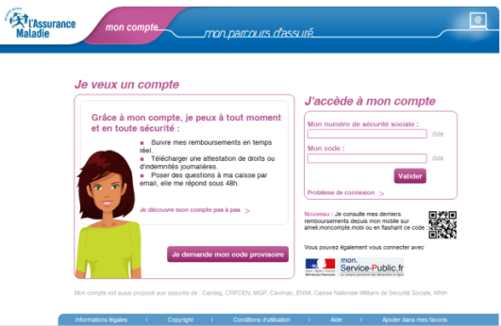
Pour toutes vos démarches
Sur le site www.ameli.fr , vous pouvez retrouver toutes les informations concernant
l’Assurance Maladie.
Une fois votre numéro de sécurité sociale définitif attribué,
Vous pourrez créer votre compte AMELI :
  Consulter vos derniers remboursements.
  Télécharger votre attestation de droits.
  Télécharger des formulaires.
  Consulter nos dossiers à thèmes.
  Poser vos questions.
  Contact par téléphone :
  en anglais : 0 811 36 36 46 ou en français : 36 46 (indiquer 75 comme département)
du lundi au vendredi de 8h30 à 17h30
Contact par courrier : Assurance Maladie de Paris
SRI / Assistants de Langue
75 948 Paris Cedex 19

Slide 4
Vos démarches pour votre affiliation
Accompagnement et aide par la personne désignée dans votre établissement principal de rattachement.
Que dois-je faire ?
Je complète le kit ou l’imprimé S1106 – Demande d’ouverture de droits à l’Assurance Maladie – sans oublier de le dater et de le signer.

Slide 5
Vos démarches pour votre affiliation
Je joins les 4 documents suivants :
UN JUSTIFICATIF D’IDENTITE ET DE SEJOUR :
Pour les ressortissants de l’Union européenne : carte nationale d’identité recto verso ou passeport.
Pour les autres : titre de séjour, visa long séjour accompagné de la page du passeport comportant les mentions relatives à l’identité.
UN JUSTIFICATIF DE STATUT :
L’arrêté de nomination.
UN RELEVE D IDENTITE BANCAIRE
UN JUSTIFICATIF D ETAT CIVIL

Slide 6
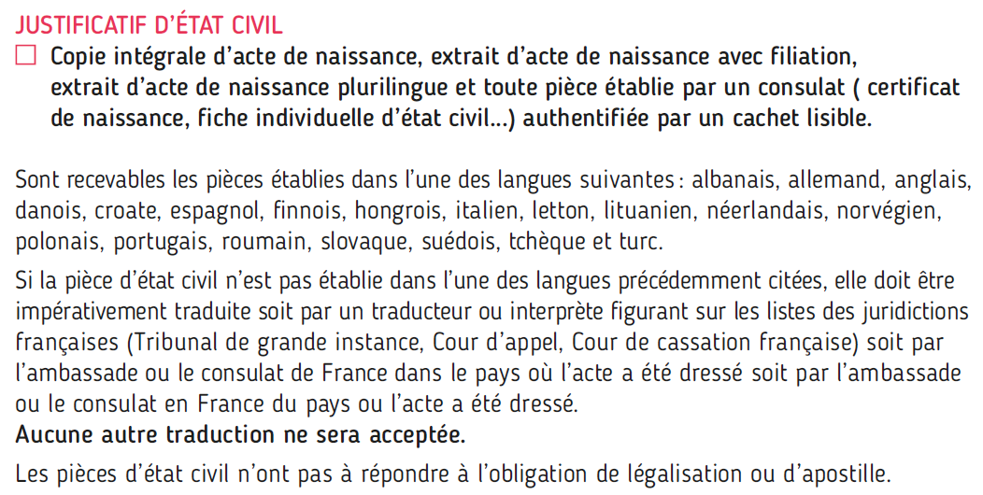
Vos démarches pour votre affiliation

Slide 7
Vos démarches pour votre affiliation
Adresser votre dossier complet à la personne désignée au sein de votre établissement de rattachement qui le vérifiera et qui nous le transmettra par voie dématérialisée sur le portail Employeurs du site « ameli.fr ».
Après traitement de votre dossier, vous recevrez dans un premier temps une attestation d’affiliation, puis dans un second temps, un formulaire « photo » à compléter afin de recevoir votre carte Vitale.

Slide 8
Au moment de votre départ définitif hors de France
Penser à nous adresser le formulaire S1105 – Déclaration de transfert de résidence hors de France – dûment complété et signé en y mentionnant bien votre date de départ du territoire français.
Penser également à nous restituer impérativement votre carte Vitale.

